Slide 1
ELE08572-Sistemas Digitais
Profa. Eliete Caldeira

Slide 2
Projeto 18- Frequencímetro com sinal externo
Capítulo 6- Máquinas de Estados Finitos com Datapath

Slide 3
Máquinas de Estados Finitos com Datapath Frequencímetro
Um frequencímetro mede a frequência de um sinal de entrada periódico.
O modo comum de construir um frequencímetro é contar o número de pulsos de entrada em uma quantidade fixa de tempo, digamos, 1 segundo.
Embora esta aproximação seja boa para alta frequência, ela não pode ser usada para medir precisamente um sinal de baixa frequência.
Por exemplo, se a entrada é por volta de 2 Hz, a medida não pode dizer se a frequência é 2,123 Hz ou 2,567 Hz.

Slide 4
Máquinas de Estados Finitos com Datapath Frequencímetro
Lembrando que a frequência é o inverso do período (isto é f = 1/T), um caminho alternativo para realizar a medida é medir o período do sinal e então obter o inverso para encontrar a frequência.
Este projeto usa este método para implementar um frequencímetro para aplicações em sinais com baixa frequência.

Slide 5
Máquinas de Estados Finitos com Datapath Frequencímetro
O projeto demonstra como usar as partes previamente projetadas para construir um sistema grande.
Por simplicidade, assume-se que a frequência de entrada está entre 1 e 10Hz (isto é, o período está entre 100 e 1000 ms).
A operação deste circuito inclui três tarefas:
1. Medir o período.
2. Encontrar a frequência executando a operação de divisão
3. Converter o número binário para o formato BCD.

Slide 6
Máquinas de Estados Finitos com Datapath Frequencímetro
Pode-se usar o contador de período, o circuito de divisão e o conversor de binário para BCD para executar estas três tarefas e criar outra FSM como controle principal para sequenciar e coordenar a operação dos outros três circuitos.
A FSM de controle usa os sinais start e done_tick destes circuitos para inicializar cada tarefa e detectar o seu término.

Slide 7
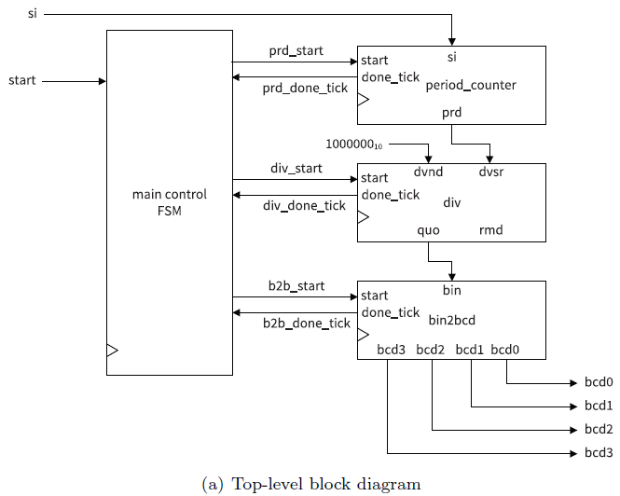
Máquinas de Estados Finitos com Datapath Frequencímetro
O diagrama de blocos está mostrado na figura abaixo

Slide 8
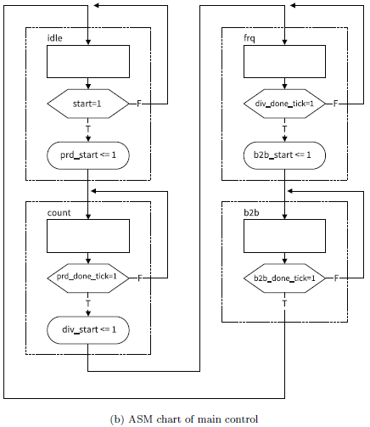
Máquinas de Estados Finitos com Datapath Frequencímetro
A carta ASM da máquina principal de controle é mostrada na figura abaixo.

Slide 9
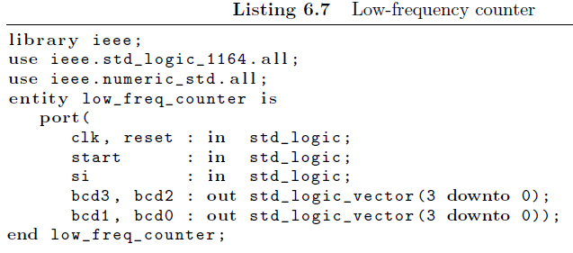
Máquinas de Estados Finitos com Datapath Frequencímetro
O código é mostrado na listagem abaixo.

Slide 10
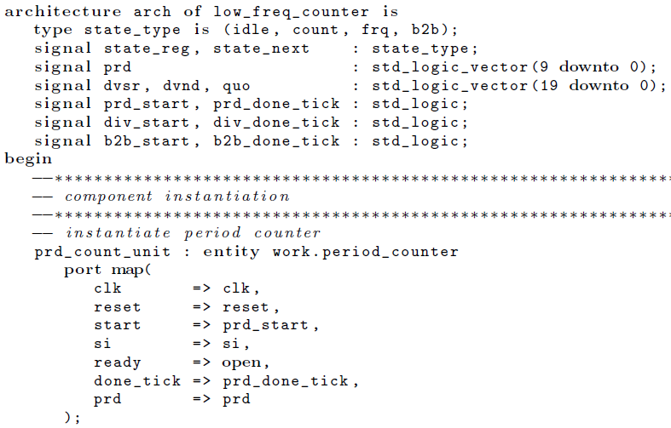
Máquinas de Estados Finitos com Datapath Frequencímetro

Slide 11
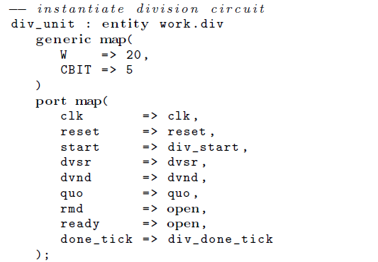
Máquinas de Estados Finitos com Datapath Frequencímetro

Slide 12
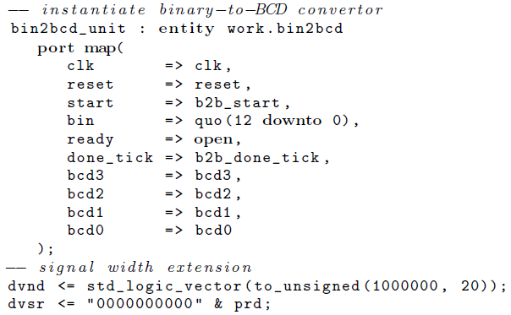
Máquinas de Estados Finitos com Datapath Frequencímetro

Slide 13
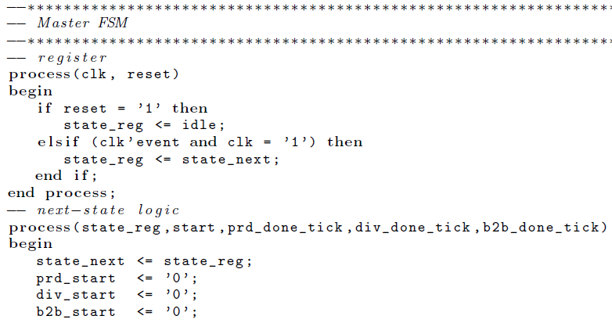
Máquinas de Estados Finitos com Datapath Frequencímetro

Slide 14
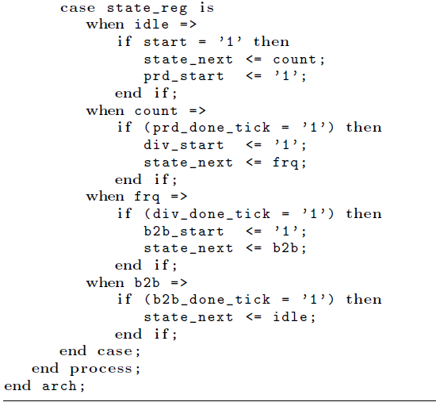
Máquinas de Estados Finitos com Datapath Frequencímetro

Slide 15
Máquinas de Estados Finitos com Datapath Frequencímetro
Circuito de teste:
Usa o botão btn(0) para iniciar o cálculo da frequência e os quatro displays de 7 segmentos para mostrar a frequência
Usa um gerador de sinais para gerar (e um osciloscópio em DC para regular) um sinal de onda quadrada de frequência entre 1 e 10 Hz com tensão entre 0 e 3,3V

Slide 16
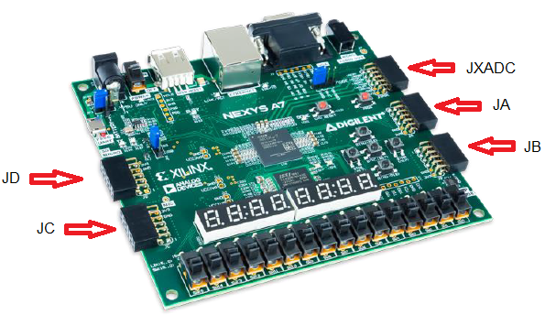
Máquinas de Estados Finitos com Datapath Frequencímetro
Use o pino 1 do PMOD JA para entrar com o sinal do gerador de sinais

Slide 17
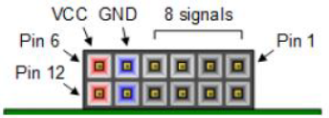
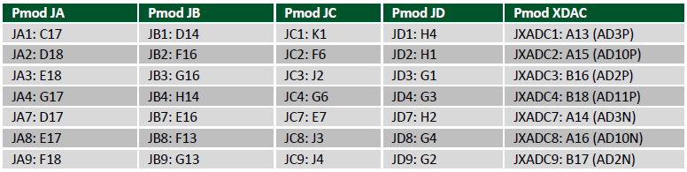
Máquinas de Estados Finitos com Datapath Frequencímetro
Use o pino 1 do PMOD JA para entrar com o sinal do gerador de sinais

Slide 18
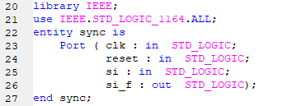
Máquinas de Estados Finitos com Datapath Frequencímetro
O sinal de entrada deve ser sincronizado para evitar metaestabilidade no sistema. O circuito descrito abaixo gera o sinal si_f passando o sinal si por dois flip-flops

Slide 19
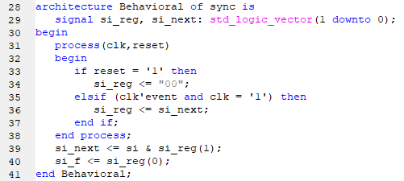
Máquinas de Estados Finitos com Datapath Frequencímetro

Slide 20
Máquinas de Estados Finitos com Datapath Frequencímetro
Crie um projeto novo e adicione o arquivo de teste disponível no Classroom (low_freq_counter_test.vhd)
Adicione o arquivo que calcula a frequência do sinal apresentado no Cap. 06 (low_freq._counter.vhd)
Adicione o arquivo de sincronismo disponível no Classroom (sync.vhd)
Adicione o arquivo que descreve o contador de períodos do Cap. 06 (period_counter.vhd)
Adicione o arquivo do circuito de debounce do Capítulo 06 (debounce_all.vhd)
Adicione o circuito de multiplexação entre os displays do Cap. 04 (disp_hex_mux.vhd)

Slide 21
Máquinas de Estados Finitos com Datapath Frequencímetro
Adicione o arquivo que descreve o circuito de divisão (div.vhd)
Adicione o arquivo do conversor de binário para BCD do Cap. 06 (bin2bcd.vhd)
Inclua uma cópia do arquivo de constraints xdc geral da placa Nexys A7 (Nexys4_DDR_chu.xdc) disponível no diretório chap00_constraint e comente (colocando #) os pinos que não serão utilizados
Lembre-se de mudar o nome do sinal do pino 1 do PMOD JA para si
Gere o arquivo de programação e configure a FPGA na placa para testar o circuito

Slide 22
Máquinas de Estados Finitos com Datapath Frequencímetro
Regule o gerador de sinais usando o osciloscópio para ter uma onda quadrada totalmente positiva, com tensão entre 0 e 3,3V e frequência entre 1 Hz e 10 Hz
Apertando o botão btn(0), uma nova medição do período será realizada.
Os quatro displays de 7 segmentos da direita mostram o valor da frequência em Hz com 3 casas decimais.
Lembre-se: btn(0) é btnu (up - superior)

